Slide 2
Sistema de Compensación de Siniestros CLEAS
Es un sistema de compensación de siniestros entre compañías coordinado por CESVI Argentina.
CLEAS no incide en el valor de la póliza y el usuario obtiene importantes beneficios.
El sistema CLEAS está contemplado en la resolución 36.100 de la SSN como Cláusula Adicional Común (CA-CO 8.1) y los requisitos exigidos por dicho organismo se establecen en las comunicaciones 1515 y 1669.

Slide 3
Condiciones Actuales
Ambos vehículos deben estar asegurados en compañías del convenio.
La valoración de los daños debe ser menor a $52.000.
Se excluyen los siniestros con destrucciones totales.
Colisión entre dos vehículos (Mercado Automotor).
Se excluyen los siniestros con lesiones.
Se excluyen daños ajenos a la colisión.
Colisión en el Territorio Argentino.
Colisión directa.
Vehículos exceptuados
Motos.
Acoplados, furgones, semiremolques.
Camiones y ómnibus de más de 9 Tn (PBT).
Casas rodantes sin propulsión propia, trailer.
Tractores, máquinas rurales, acoplados para trabajos rurales.

Slide 4
Alcance del Sistema
Las compañías adheridas suman en la actualidad el 40 %(*) de los vehículos expuestos a riesgo del mercado automotor argentino.
(*) Fuente: información de la SSN a Junio de 2012
Compañías Adheridas:

Slide 5
Comparación Sistema Tradicional vs. Sistema CLEAS

Slide 6
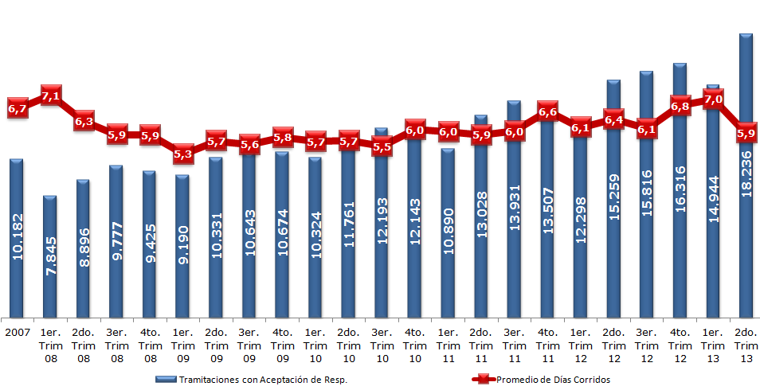
Promedio de Aceptación de Responsabilidad por Trimestre
Nota: - Agrupado por Fecha de Ingreso.

Slide 7
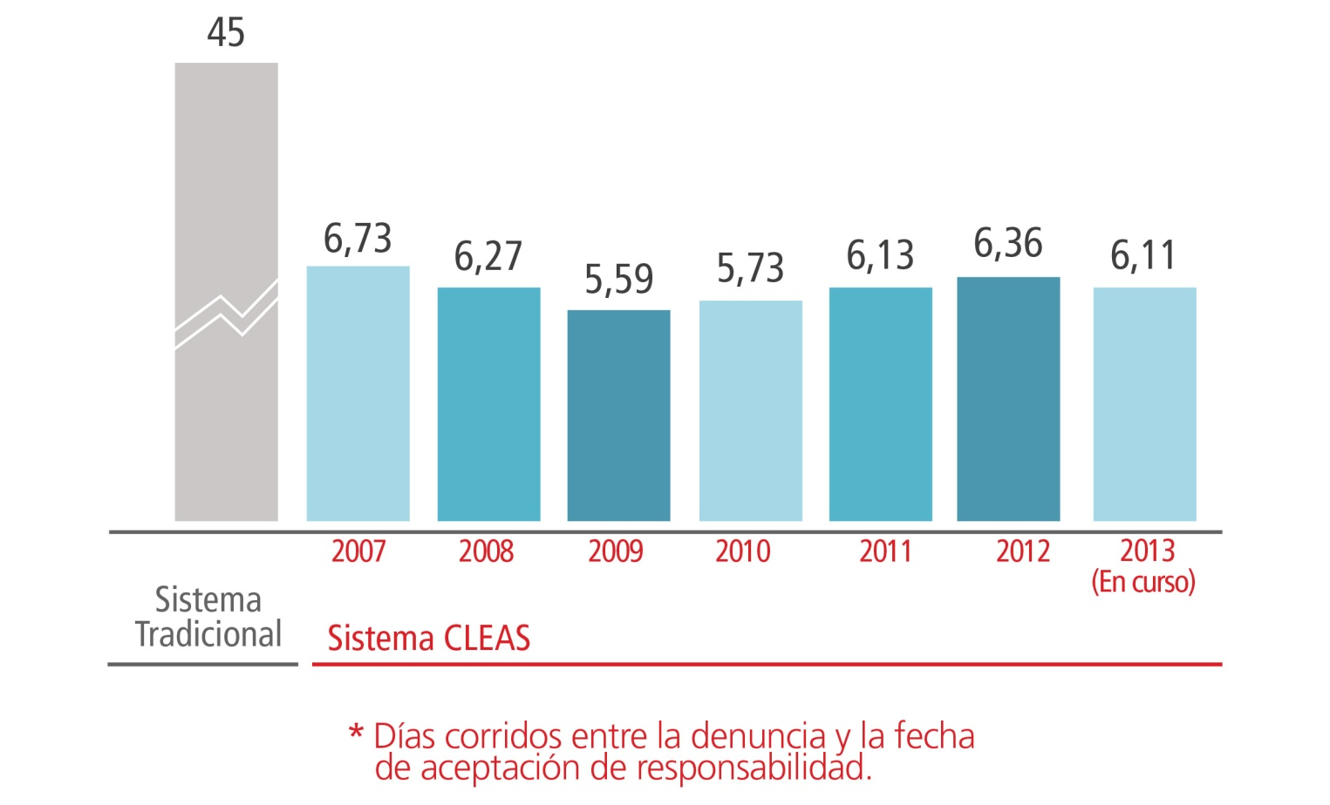
Evolución del tiempo en determinar la responsabilidad

Slide 8
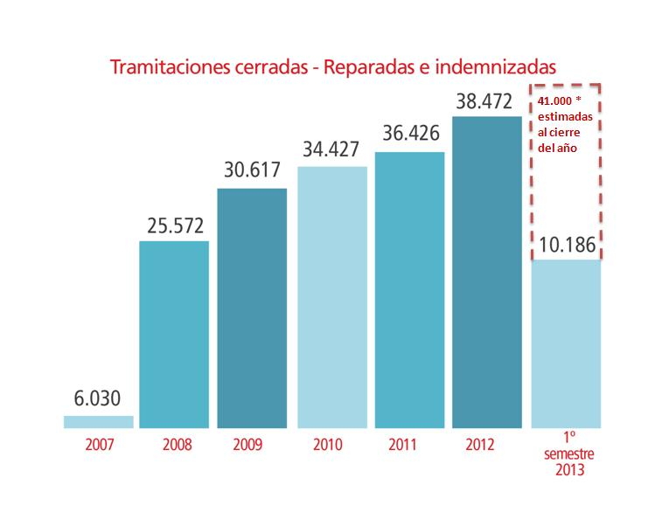

Slide 9
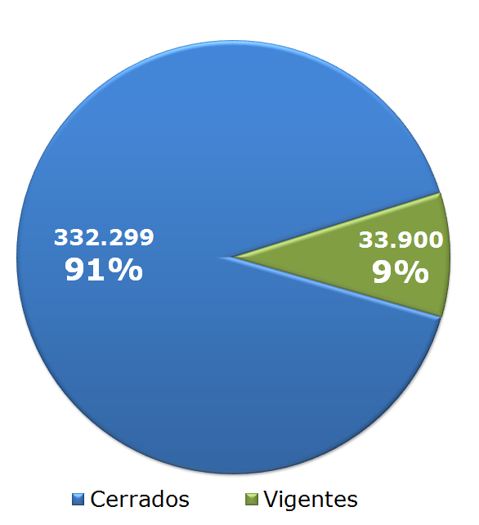
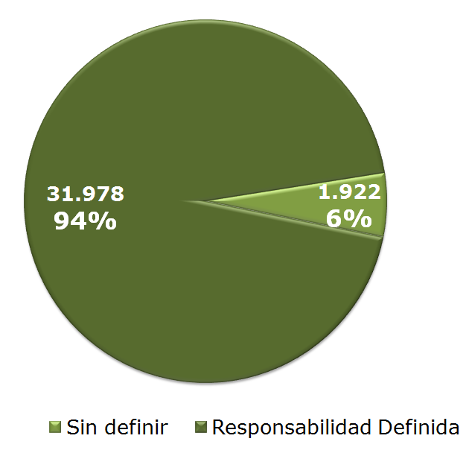

Slide 11
% de Ahorro en cantidad de
Mediaciones y Juicios
El estudio consistió en analizar la proporción de Mediaciones y Juicios que se presentan en los siniestros de automotores que se tramitaron bajo CLEAS y aquellos de similares características que involucran a Compañías no pertenecientes al sistema.
Reclamo | Casos NO CLEAS | Casos CLEAS | Diferencia %
Mediación | 2,3% | 0,2% | 91,5%
Juicio | 0,4% | 0,1% | 78,7%
Total | 2,8% | 0,3% | 89,5%

Slide 12
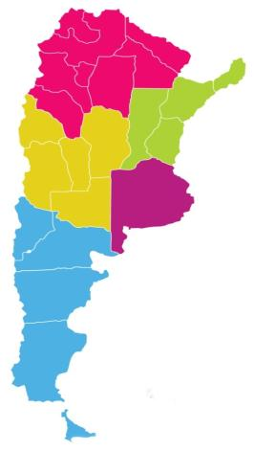
Distribución de tramitaciones
Por Zona Geográfica
4,1%
26,9%
21,1%
37,8%
10,1%

Slide 13
Principales aportes
FIDELIZACIÓN DEL ASEGURADO:
Mejora la atención al cliente, ya que es atendido en forma personalizada por su propia compañía, aún cuando no sea responsable del siniestro.
MENOS RECLAMOS Y BAJA JUDICIALIZACIÓN:
En un promedio de 90%. Los asegurados atendidos a través de CLEAS realizan menos reclamos por vía judicial. Esto es un indicador de satisfacción de la atención recibida.
RÁPIDA RESPUESTA:
La velocidad de respuesta al cliente es hasta 9 veces más rápida que en el sistema tradicional.
APORTE A LA SEGURIDAD VIAL:
Se promueve la reparación segura de los vehículos.

Slide 14
Encuesta PAS 2013 on-line
Base AAPAS 26.843
Resultados
Respuestas: 2587 (15%)
Productores de 64 compañías
Distribuidos en TODO el país
Con e-mail 20.899
Envío efectivo 17.244

Slide 15
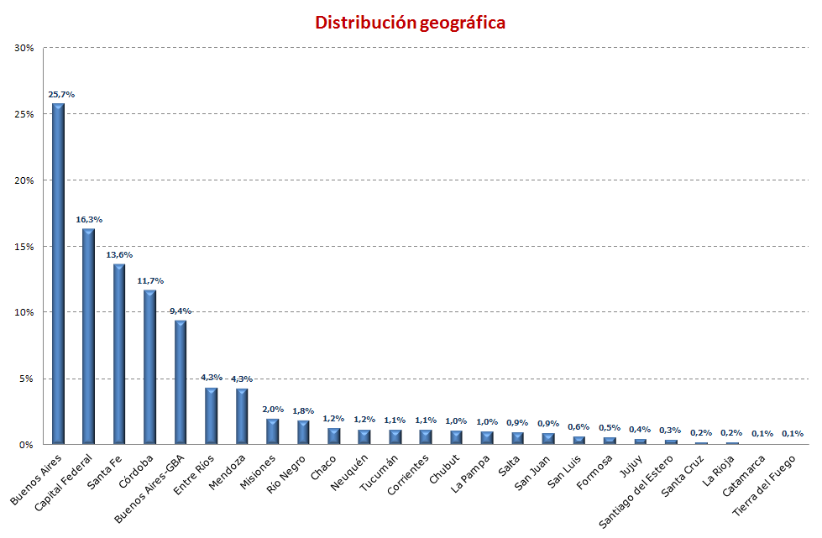

Slide 16
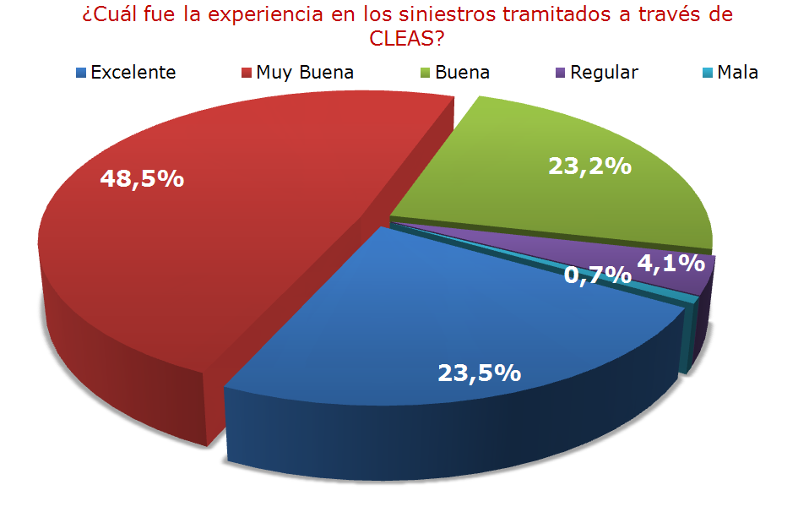
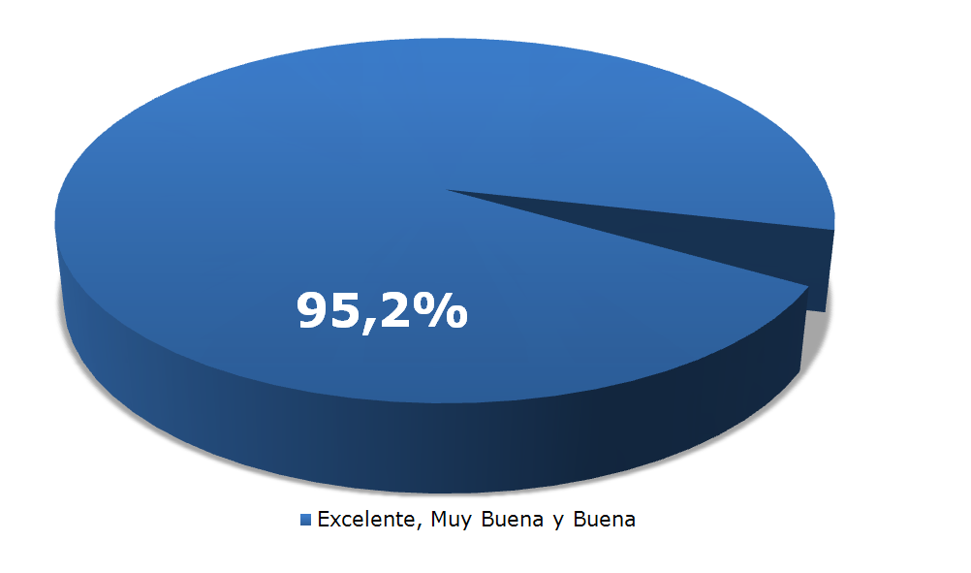

Slide 17
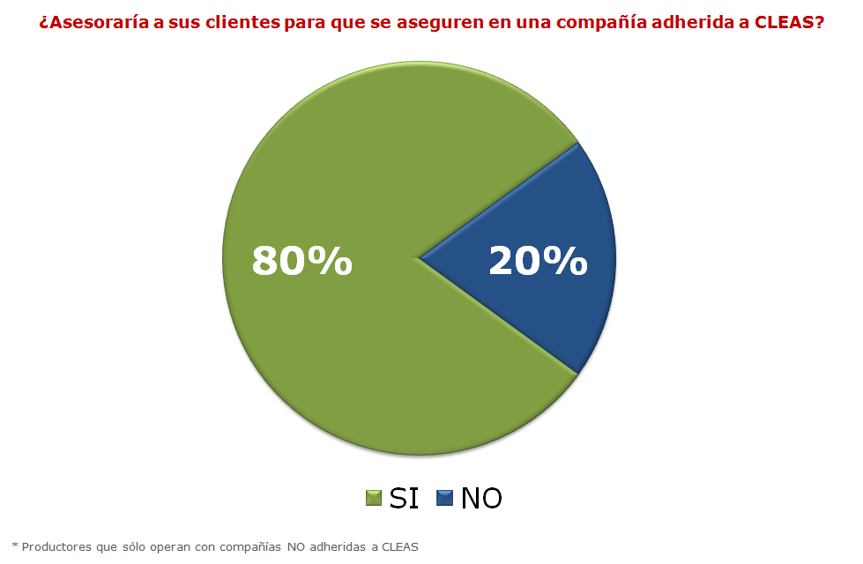

Slide 18
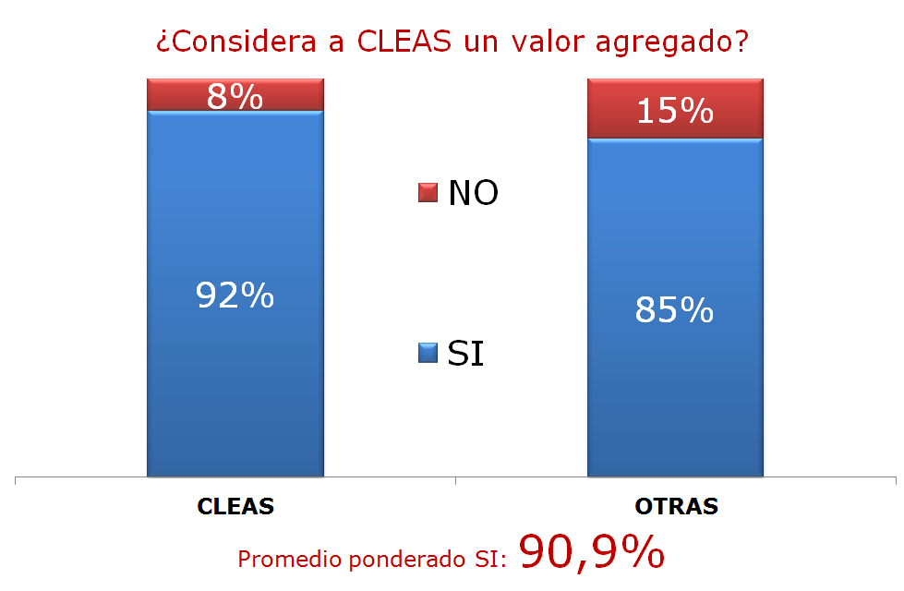

Slide 19
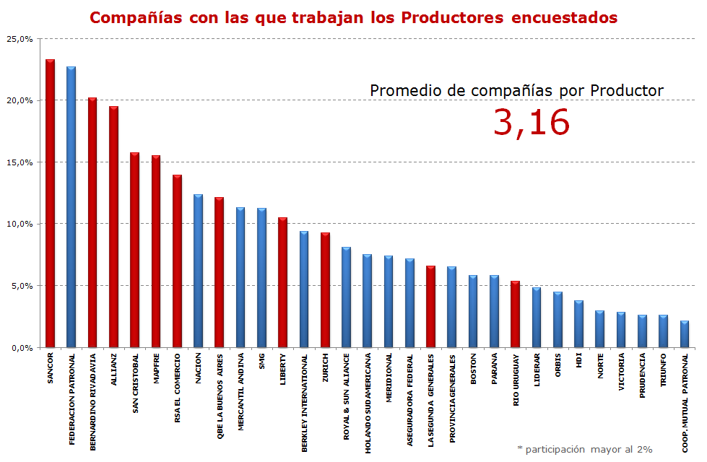
CLEAS
Otras

Slide 20
6 años de operaciones
7 compañías iniciaron el proyecto y se sumaron 4.
Se está incrementando constantemente el volumen de casos, manteniendo excelentes tiempos de atención.
Flexibilidad.
Implementación de Módulos variables.
Se quintuplicó el límite máximo para tramitar por CLEAS. ($10.000 a $52.000).
Reparación garantizada en el 94% de los casos.
El 90,9% de los Productores encuestados lo considera un valor agregado.
Más de 180.000 asegurados vivieron la experiencia CLEAS.

Slide 21
Muchas gracias

